Slide 1
Servicestelle am Landesschulrat
Individualisierung in Berufsorientierung und Bildung

Slide 2
Die Servicestelle ….
ist als eine Stabsstelle beim Präsidium des Landesschulrates für NÖ eingerichtet, um verstärkt Maßnahmen zum Thema Berufsorientierung und Bildung zu setzen und Hilfestellungen sowie Informationen für alle Interessierten anzubieten.

Slide 3
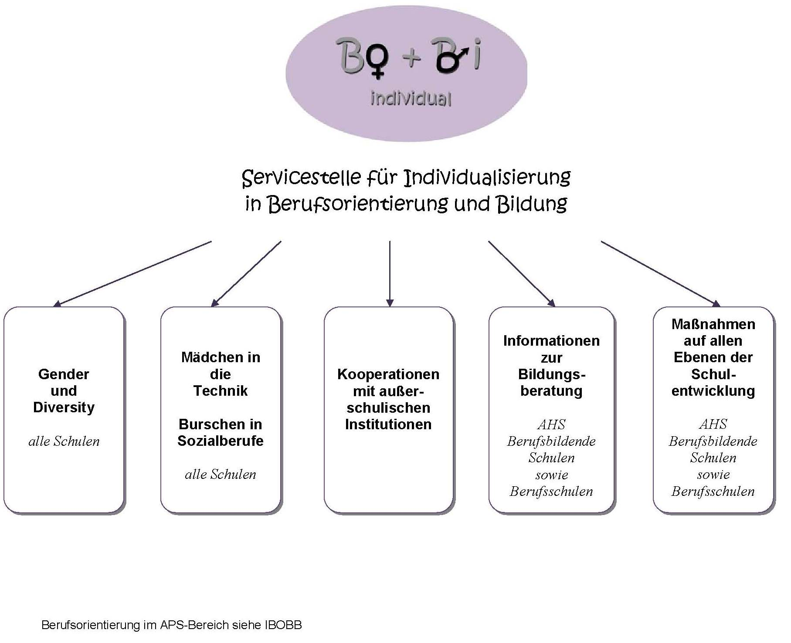
Die Servicestelle ….

Slide 4
Die Servicestelle ….
  Bo+Bi individual
unterstützt Realbegegnungen von Schülerinnen und Schüler

Slide 5
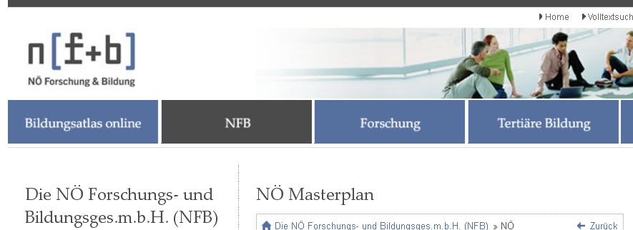
Jugend entdeckt Wirtschaft/Technologie

Slide 6
Die Servicestelle ….
  Bo+Bi individual
bezieht überregionale Schulentwicklungsprojekte in ihre Arbeit mit ein durch intensiven Kontakt zur Wirtschaft und durch Vernetzung mit Referaten der NÖ Landesregierung.

Slide 7

NÖ WIKI
DIE MISSION:
Schüler/innen erstellen gemeinsam den besten Beitrag in der Wiki-
Datenbank der Industrie Niederösterreich durch Recherche direkt in Niederösterreichischen Industriebetrieben, Interviews mit Führungskräften der Industrie, etc. und blicken hinter die Kulissen der Niederösterreichischen Industrie, dem größten Arbeitgeber Niederösterreichs.
Sämtliche Infos auf der Website www.noeindustrie.at
Teilnahmeberechtigt sind alle Schüler/innen Niederösterreichs der 3. und 4. Klassen AHS

Slide 8
Die Servicestelle ….
  Bo+Bi individual
unterstützt Maßnahmen mit dem Fokus auf geschlechtssensible Berufsorientierung wie z. B. Informationen über „Frauen in die Technik“ oder „Burschen in Sozialberufe“ , aber auch auf geschlechtssensible Didaktik

Slide 9
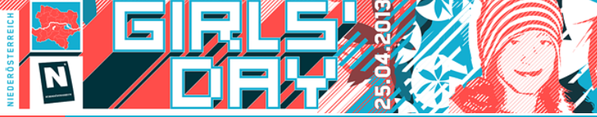
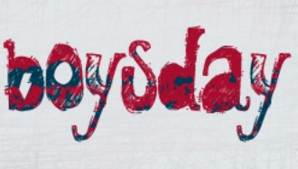
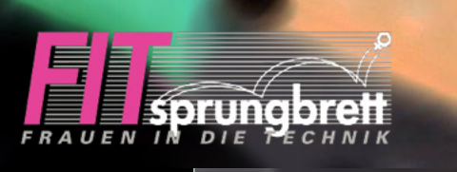
Girls Day, Boys Day,
FIT, etc.

Slide 10
Die Servicestelle ….
  Bo+Bi individual
unterstützt die Lehrenden im Bereich der Aus- und Weiterbildung durch intensive Zusammenarbeit und Erfahrungsaustausch mit der Pädagogischen Hochschule Niederösterreichs

Slide 11
Seminare….
  Tipps und Unterrichtsmaterialien für den
  BO-Unterricht mit integrativer Umsetzung
  – ein Workshop für Lehrende
  aller HS/ NMS und AHS-Unterstufen
  aller Unterrichtsgegenstände
  Dienstag, den 19. Februar 2013, 14.30 – 17.45 Uhr
  Seminarort: HS Furth/Göttweig

Slide 12
Die Servicestelle ….
  Bo+Bi individual
unterstützt die Lehrenden bei der Organisation und Durchführung von Seminaren und Workshops für Lehrer/innen, Direktorinnen, Direktoren und Multiplikatoren

Slide 13
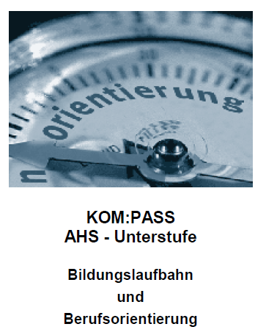
BMUKK:
RUNDSCHREIBEN Nr. 17 / 2012
Maßnahmenkatalog
im Bereich Information, Beratung und Orientierung für Bildung und Beruf (IBOBB)
in der 7. und 8. Schulstufe

Slide 14

Berufsorientierungs- portfolio
In Zusammenarbeit:
Landesschulrat für NÖ + Land NÖ

Slide 15
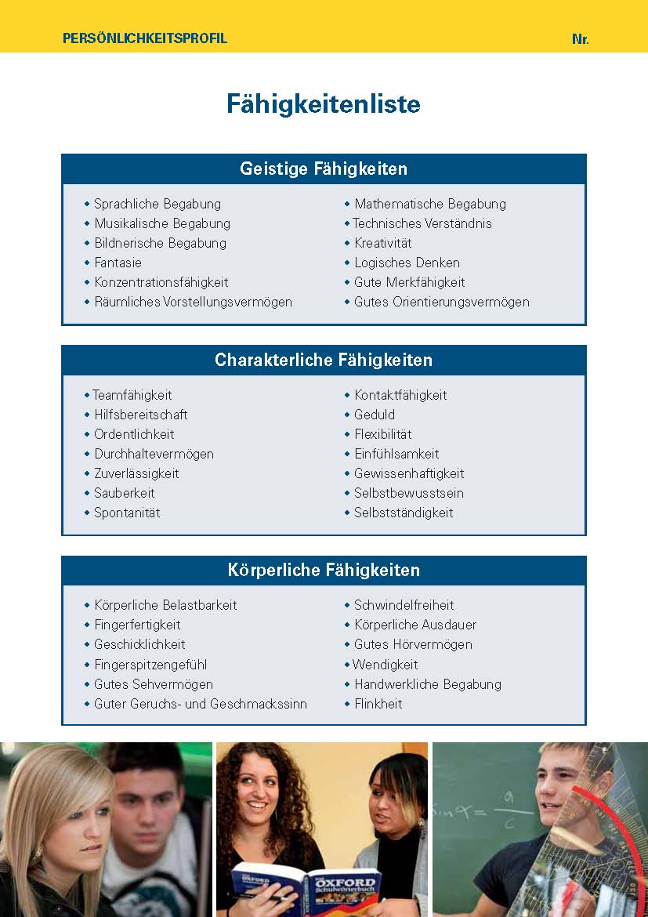
Persönlichkeitsprofil
Steckbrief, Hobbys, Fähigkeiten, Selbstbild-Fremdbild

Slide 16
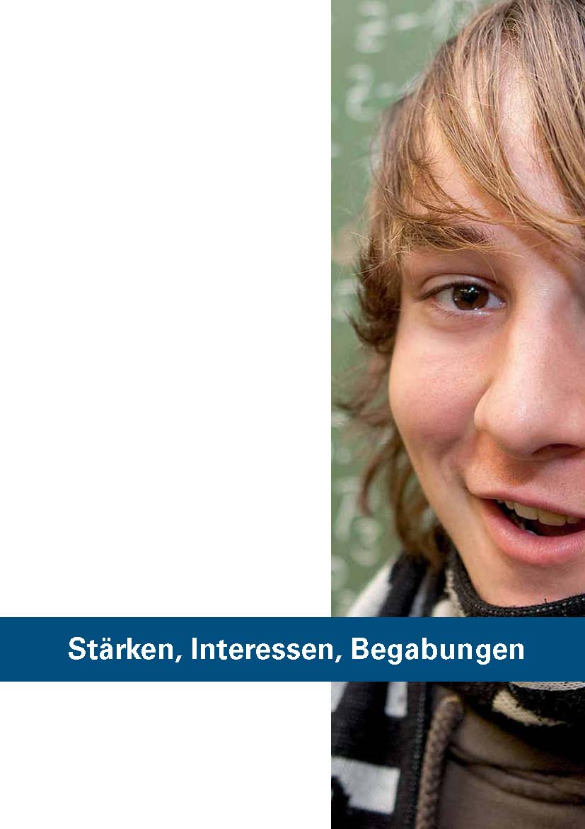
Kompetenzen
Stärken,
Interessen, Begabungen

Slide 17
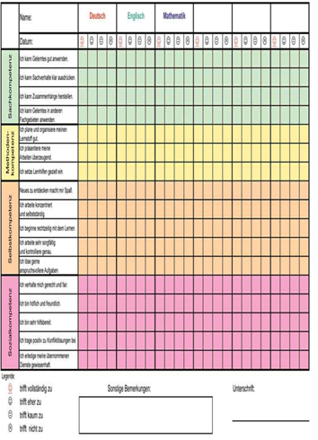
Selbsteinschätzung -Fremdeinschätzung
Sachkompetenz
Methodenkompetenz
Selbstkompetenz
Sozialkompetenz

Slide 18
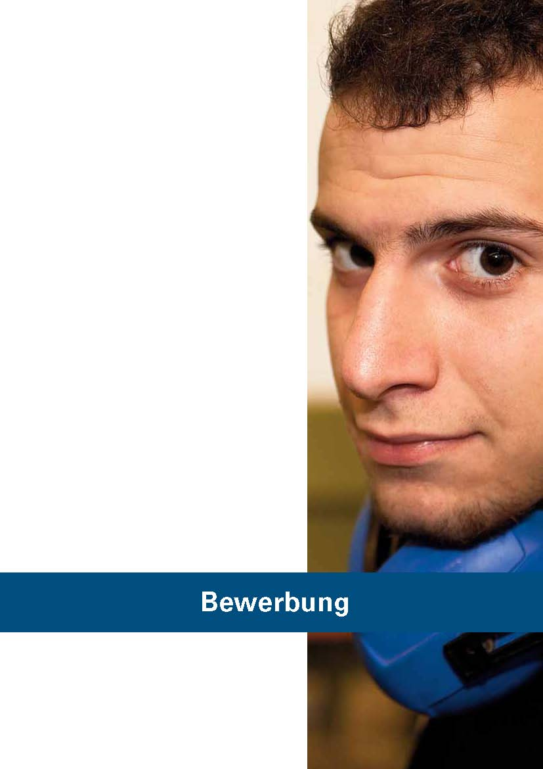
Bewerbungsunterlagen
Bewerbungsschreiben,
Lebenslauf, Bewerbungsgespräch

Slide 19
Die Servicestelle ….
  Bo+Bi individual
unterstützt die Bildungsberatung in Allgemeinbildenden Höheren Schulen, Berufsbildenden Schulen, sowie Berufsschulen durch die Organisation von Seminaren und Workshops

Slide 20
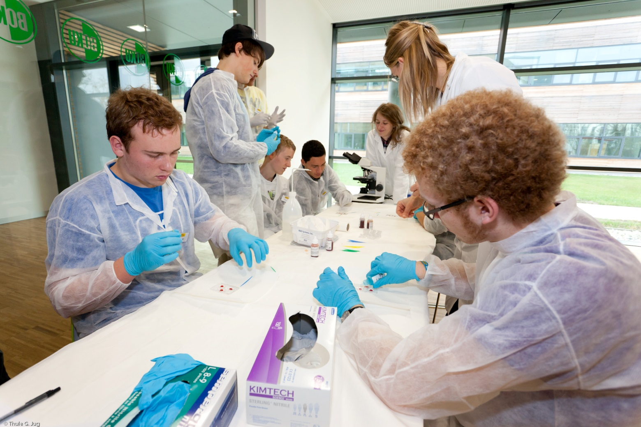
Enjoy Science

Slide 21
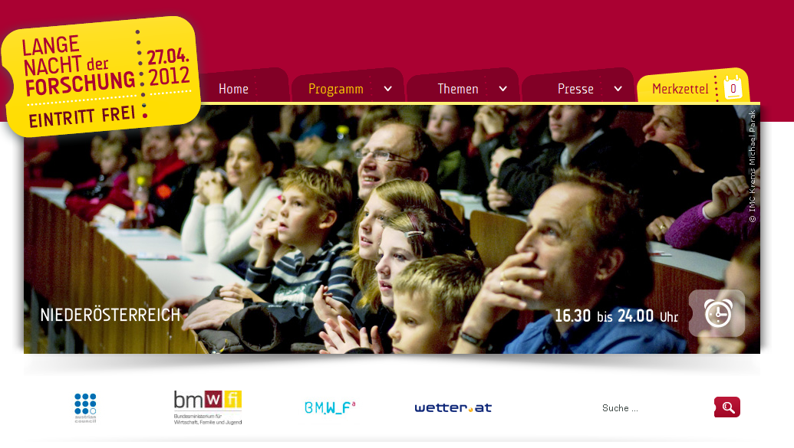
Lange Nacht der Forschung

Slide 22
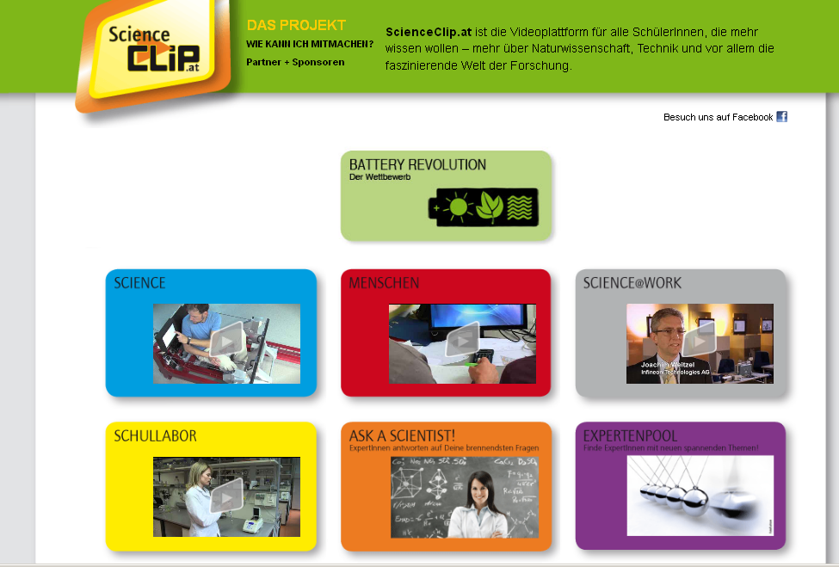
Science Clip

Slide 23
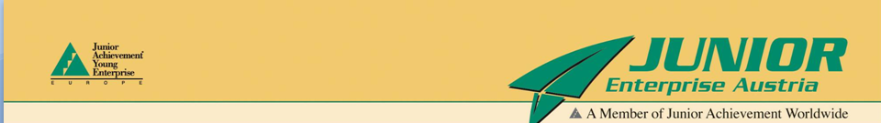
JUNIOR for Juniors
Zielgruppe:
5 – 15 Schüler/innen zwischen 13 und 15 Jahren
Dauer: von 1 Monat bis zu 1 Schuljahr
JUNIOR - Company Programm
Zielgruppe:
5 – 15 Schüler/innen zwischen 15 und 19 Jahren
Dauer: 1 Schuljahr
Schüler/innen entwickeln eine eigene Geschäftsidee
  Infos: Erna Hancvencl
    JUNIOR Betreuerin Wien/NÖ
    hc@vwg.at Tel.: 01-533 08 71-16
    www.junior.cc und www.junior.cc/facebook

Slide 24
Die Servicestelle ….
  Bo+Bi individual
bietet Unterstützung zur Durchführung von Maßnahmen auf allen Ebenen der Schulentwicklung um den Grundsätzen von Gender und Diversität in Berufsorientierung und Bildung zu entsprechen.

Slide 25
2.NÖ
Gender & Diversity Day
  Vielfalt im schulischen Kontext – Herausforderung und Chance für ein gutes Miteinander
  12. März 2013, HLW St. Pölten
  Lehrveranstaltungsnr.: 311F3SWK07
  Anmeldung von 03.12.12 bis 07.01.13

Slide 26
Die Servicestelle ….
  Bo+Bi individual
gibt Information über aktuelle Angebote und Links zu den Themen Gender, Diversity und Berufsorientierung über die Homepage des LSR an Interessierte weiter:
www.bobi.lsr-noe.gv.at

Slide 27
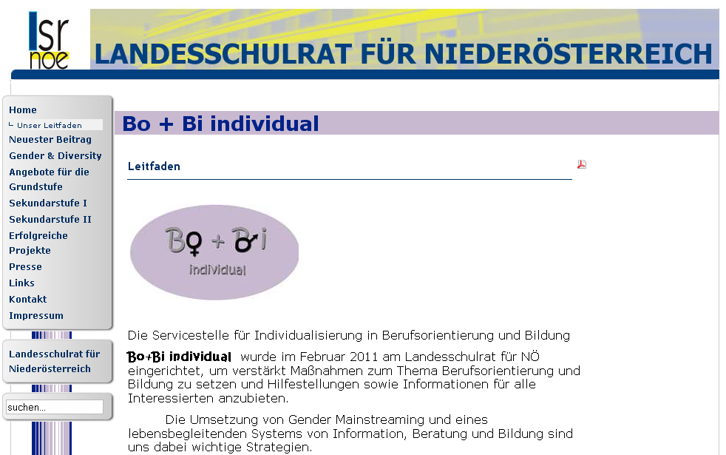
www.bobi.lsr-noe.gv.at

Slide 28
Die Servicestelle ….
wird betreut von:
Prof.^{in} Mag.ª Irene Richter
HOL Dipl. Päd.^{in} Christl Nagl-Eder
Erreichbarkeit: irene.richter@lsr-noe.gv.at
christl.nagl-eder@lsr-noe.gv.at

